Slide 2
Kilpailun järjestäminen
EcoRun taloudellisuusajo

Slide 3
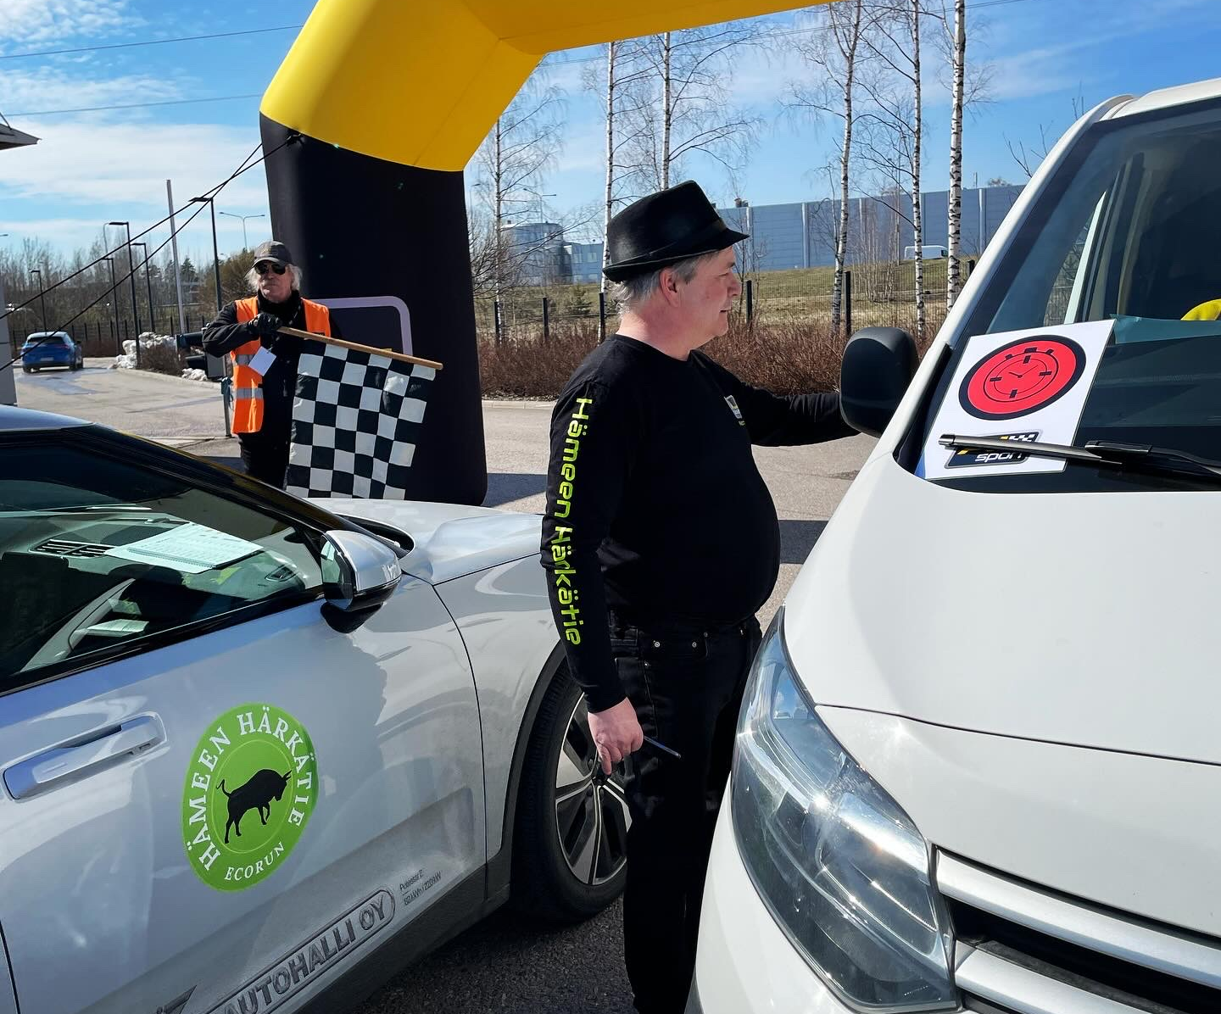
Kuinka se alkaa?
Homma oikeastaan alkaa sillä, että saadaan idea kilpailun järjestämisestä.
Lajiryhmän päällikköön on hyvä olla yhteydessä heti alkuvaiheessa. Näin saadaan etukäteen katsottua sopiva ajankohta kilpailuun, sekä muut vaadittavat asiat.
Kilpailun budjettiarvio.
Kalenteriin anomus AL-Sportin nettisivujen kautta (Edellisen vuoden huhtikuu).
Kilpailulupa (AL-Sport) sekä kilpailukutsu (7 viikkoa ennen).
Kilpailulle nettisivut ja some.
Järjestäjän pitää olla Autoliiton osasto (AKK:n jäsenseura), tai joku muu AKK:n jäsenseura.
AL-Sportin nettisivuilta löydät lisää tietoa, sekä tietenkin kysymällä rohkeasti.

Slide 4
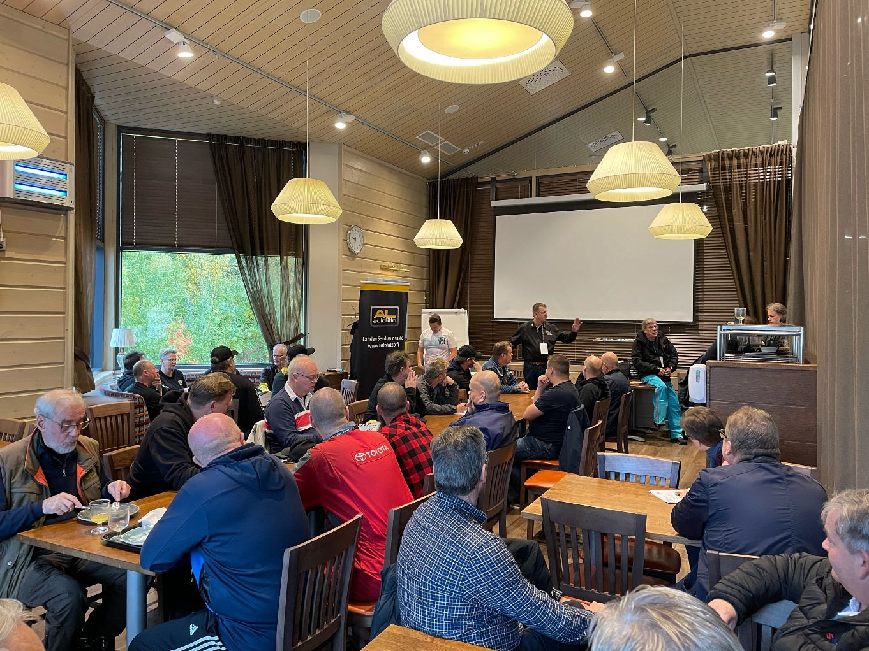
Kilpailupaikka
Kilpailupaikaksi sopii lähes mikä paikka tahansa, johon on mahdollista saada kilpailutoimisto pystyyn.
Paikan suhteen täytyy kuitenkin huomioida tankkauksien, sekä sähköautojen latauksen mahdollisuus lähialueella.
Parkkitilaa on hyvä olla riittävästi ja WC tilat. Ruokailu, tai kahvittelu mahdollisuus on plussaa, vaikka omakustanteisesti.
Usein kilpailupaikaksi valikoituukin joku isompi huoltamo, tai liikenneasema, jossa on kaikki tarvittava saman katon alla.
Sijaintia mietittäessä on hyvä ottaa huomioon lähialueen liikennejärjestelyt. Kaupungin ruuhkainen keskusta ei välttämättä ole paras paikka järjestää kilpailua.
Lähtö ja maali voivat olla eri paikoissa, helpompi jos on samassa.

Slide 5
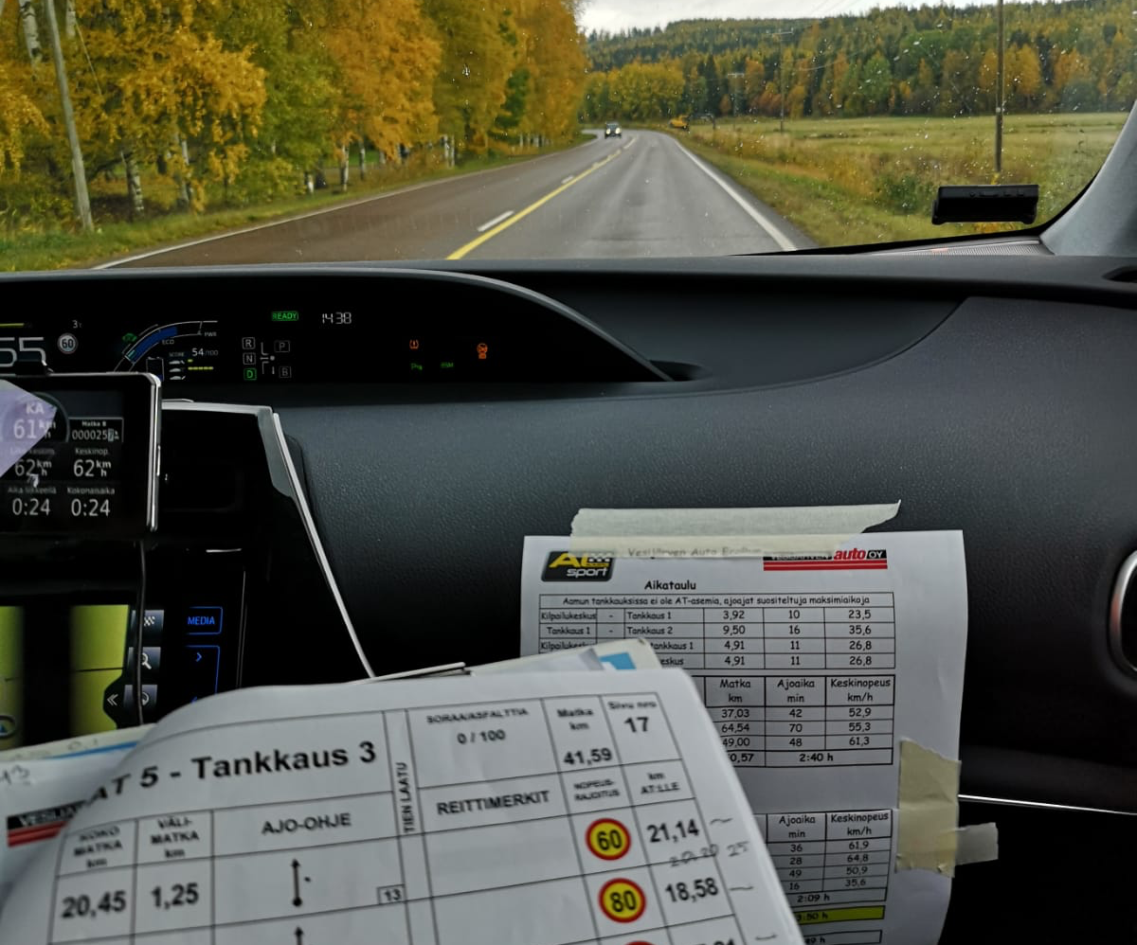
Kilpailureitti
Kilpailureitti on tyypillisesti 200-400km pitkä. Reitti on jaettu eri pituisiin jaksoihin, sekä vähintään yhteen pidempään taukoon.
Tiekirja on laadittu Excelillä, se tulostetaan, tai teetetään kilpailua varten.
Tiekirjaa tehtäessä joutuu reitin ajamaan useampaan kertaan läpi. Tähän kannattaa varata aikaa.
Jotkut kilpailijat välttelevät paljon sorateitä sisältäviä kilpailuja.
Reitin suunnittelussa hyvä huomioida AT-Asemien, sekä taukopaikan sijainti vrt. toimitsijoiden määrä.
Aikataulutus sopivaksi. Ei liikaa, eikä liian vähän aikaa.
Tiekirjoja malliksi löytyy EcoRun lajisivun alaosasta ”Harjoitus tiekirjoja”.

Slide 6
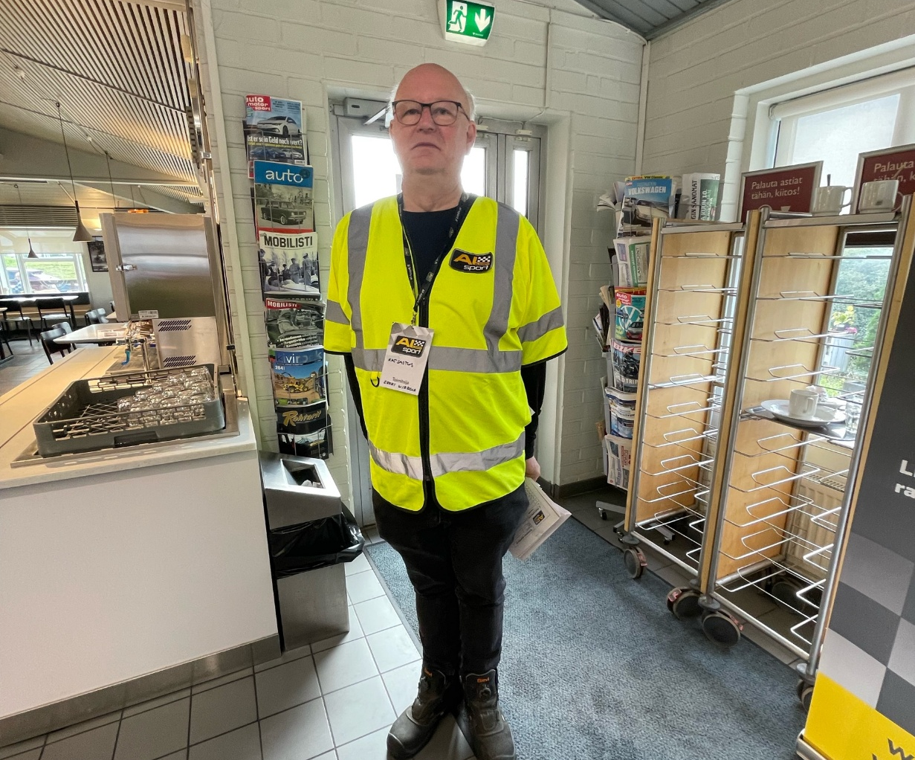
Kilpailun toimitsijat
(Esimerkkejä määristä. Vaihtelee kilpailuittain, sekä osaa eri tehtävistä voi hoitaa sama henkilö)
- Kilpailun johtaja (1 hlö. rallin perustoimitsijalisenssi).
Tarkkailija (1 hlö. rallin perustoimitsijalisenssi).
Sihteeri (1-2 hlö).
Ratamestari (1-2 hlö).
0 – Auto ja mahdollisesti purkuauto (2-4 hlö).
Nopeusvalvontatutka (1-4 hlö).
Tuloslaskenta (1-2 hlö).
Tankkauspäällikkö + tankkaajat (2-6 hlö).
Mittariston lukijat (sähköautot) (1-4 hlö).
Katsastus (1-2 hlö).
Lähtö ja maali henkilökunta (2-4 hlö).
AT-Asemien henkilökunta (1-2 hlö per asema).

Slide 7
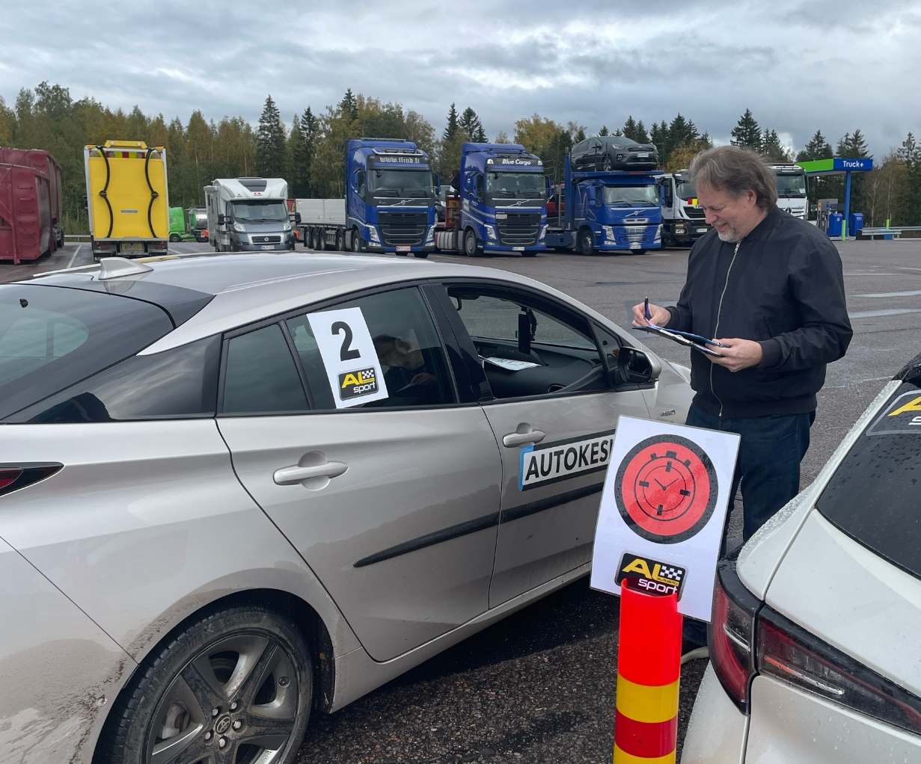
Kilpailun kulku
Ilmoittautuminen kilpailutoimistoon.
Kilpailunumerot autoon ja katsastus.
Alkutankkaukset (jos kilpailussa on).
Ajajakokous.
Lähtö
AT-Asemia x määrä
Tauko
AT-Asemia x määrä
Maali
Sähköautojen mittariston luku.
Lopputankkaukset (jos kilpailussa on)
Tuloslaskenta
Tulokset
Palkintojenjako

Slide 8
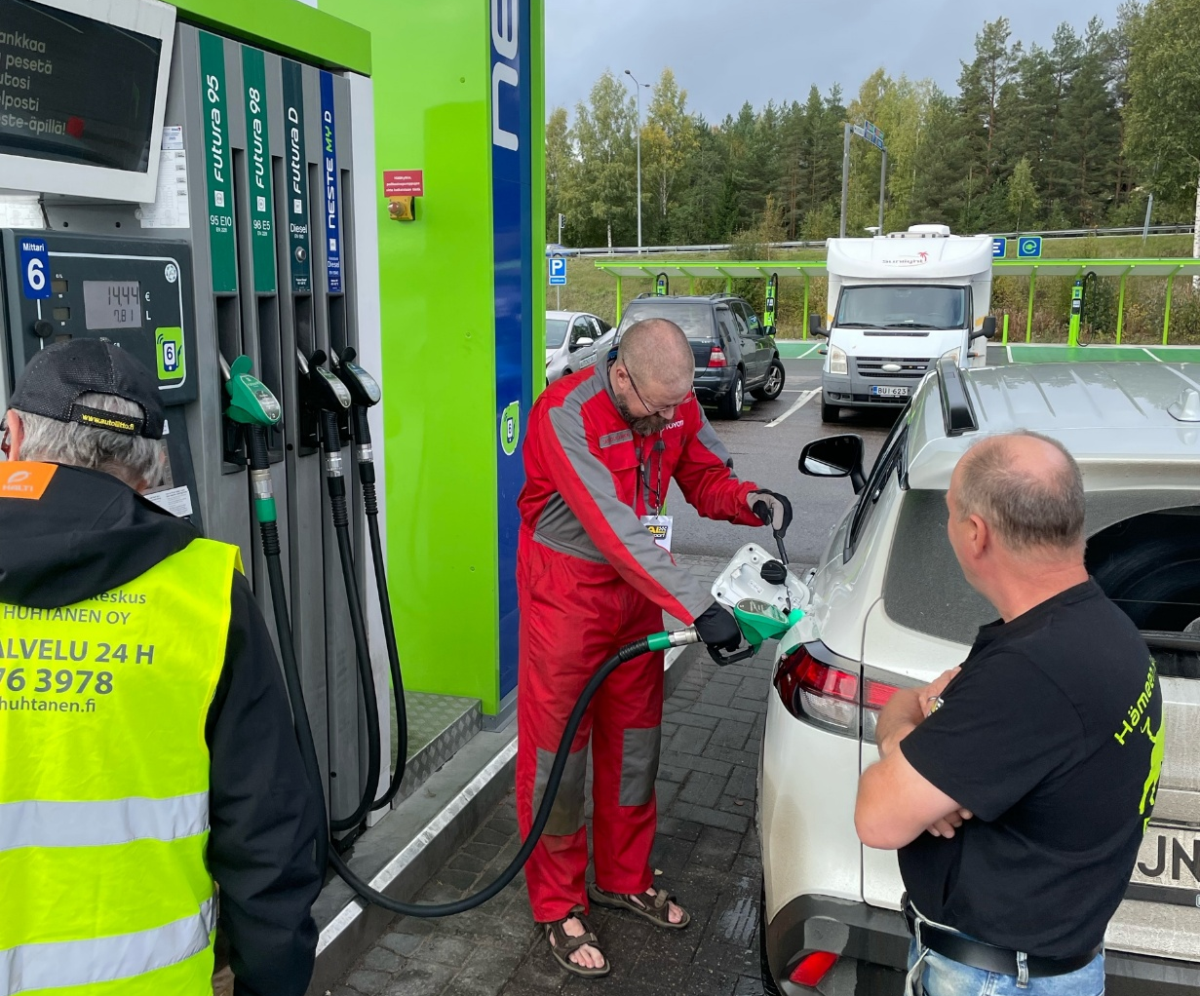
Tankkaus ja lataus
Tankkauksiin ja mittariston lukuun löytyy yksityiskohtaisemmat ohjeet säännöistä.
Polttoaineen kulutus lasketaan tankatun määrän perusteella.
Sähköautoja ei tällä hetkellä ladata tuloksien saamiseksi, vaan kulutus luetaan auton mittaristosta (kWh/100km).
Myös tankattavien autojen kulutukset voidaan lukea mittaristosta tankkauksen sijaan, kilpailukutsussa mainitaan jos näin on.
Jos kilpailu on kovin lyhyt, kasvaa tankkauksien virhemarginaali, tämän takia pitäisi pituus olla yli 200km.
Säännöt: https://www.autoliitto.fi/uploads/2024/12/23269b59-2025_al-sport_ecorun-lajisaannot_v1.1.pdf

Slide 9
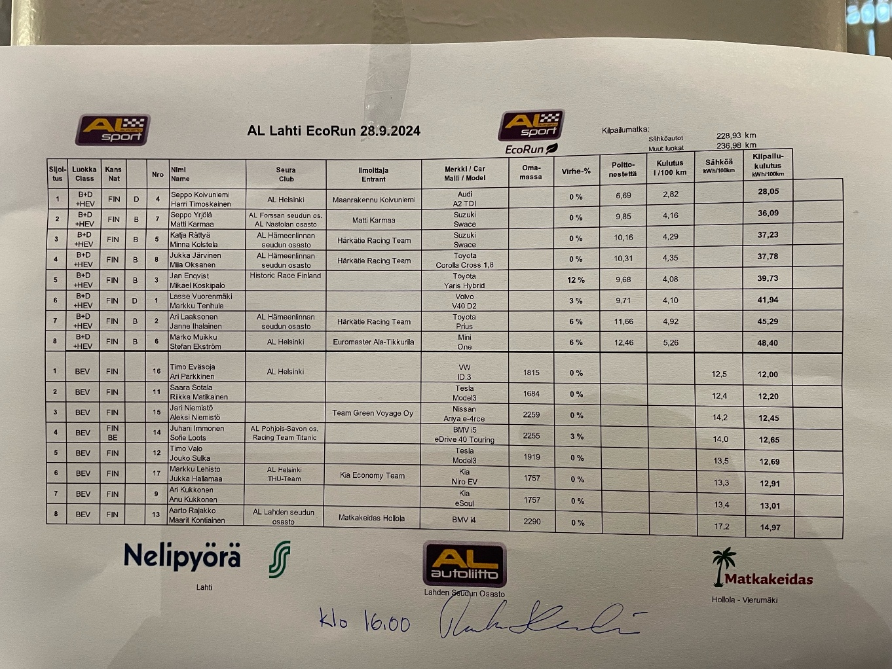
Tulokset
Maaliin tultaessa on 30 min aikaa tehdä vastalause johdon päätöstä tai kilpailutapahtumia koskien.
Aika ja tankkauskortit + tutkamittaukset ym. toimitetaan tuloslaskentaan.
Tuloslaskenta tehdään yleensä Excelillä, vaihtoehtoisesti voi käyttää Googlen vastaavaa tms.
Kilpailun tulokset julkistetaan kilpailutoimiston ilmoitustaululla, tästä alkaa tulosluettelon vastalauseaika (15 minuuttia), jos vastalauseita ei tule, niin tämän ajan jälkeen jaetaan palkinnot.
Tulokset lähetetään lajiryhmän päällikölle, joka laittaa ne EcoRun lajisivuille sekä päivittää cup-tulokset.
Kilpailun omien sivujen päivityksestä huolehtii kilpailun järjestäjä itse, samoin omista somekanavistaan.

Slide 10
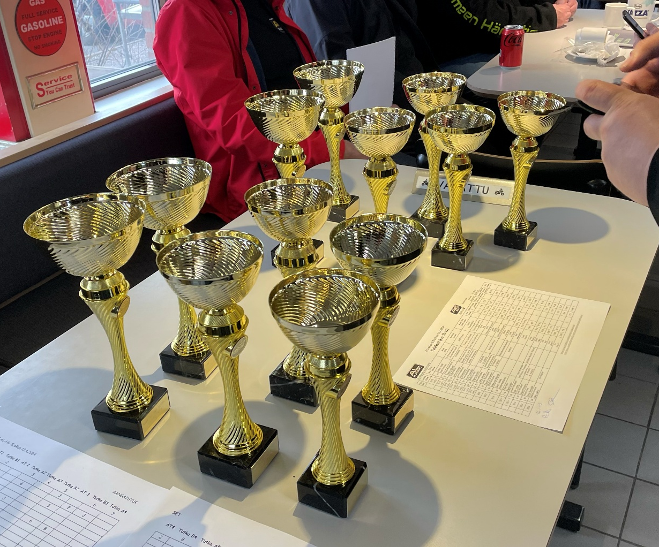
Loppusanat
Kilpailujen järjestäminen on mukavaa puuhaa. Parasta siinä ihmisten kanssa toimiminen ja hyvän mielen tuottaminen.
Kilpailujen järjestäminen on yksi tapa tuottaa lisäarvoa Autoliiton jäsenille, ja osoittaa että osastoillamme on toimintaa.
Rahallisesti tässä ei puhuta isoista rahoista, yleensä ollaan tyytyväisiä että päästään hivenen plussan puolelle.
Kilpailujen järjestäjiä kaivataan lisää, myös uusia toimitsijoita, jotta perinteet ja tietotaito ei häviä.
Löytyykö sinun osastosta henkilöitä kilpailemaan, toimitsijaksi, tai peräti järjestämään kilpailuja?
Kiitoksia!
EcoRun: https://www.autoliitto.fi/toiminta/al-sport-autourheilu/ecorun-taloudellisuusajo/

